Slide 1
Для детей первой младшей группы Подготовила : воспитатель Лосева Н.В.

Slide 2
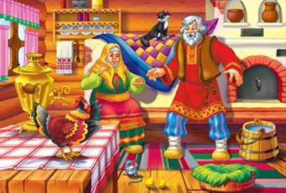
Курочка Ряба

Slide 3
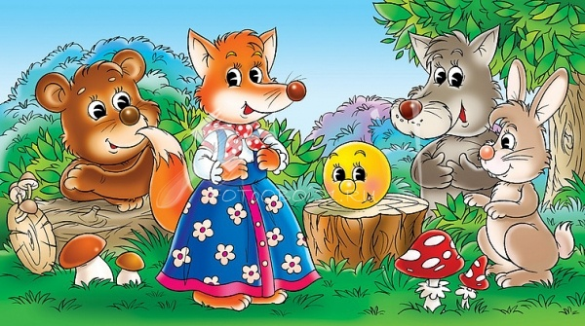
колобок

Slide 4
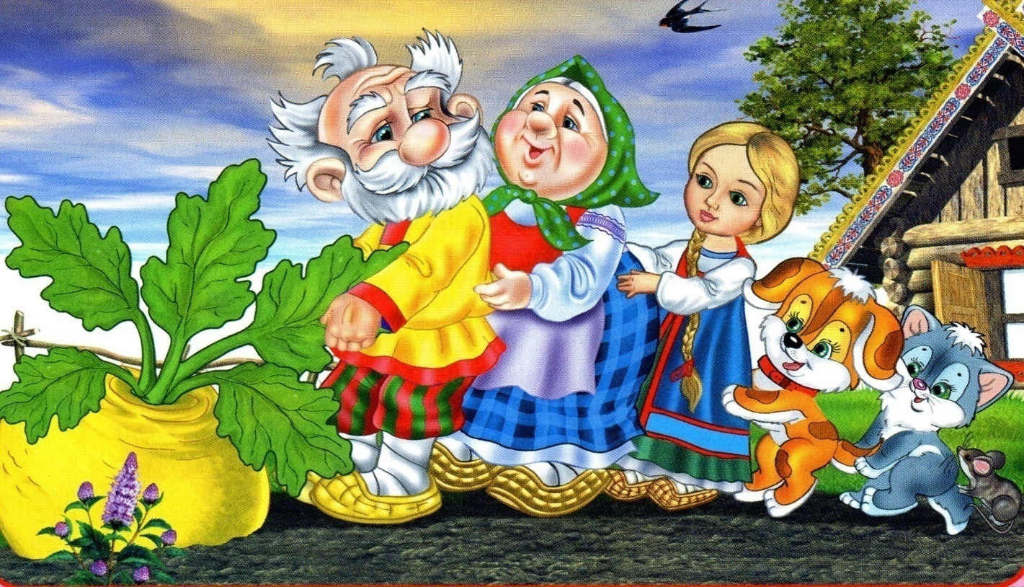
Репка

Slide 5
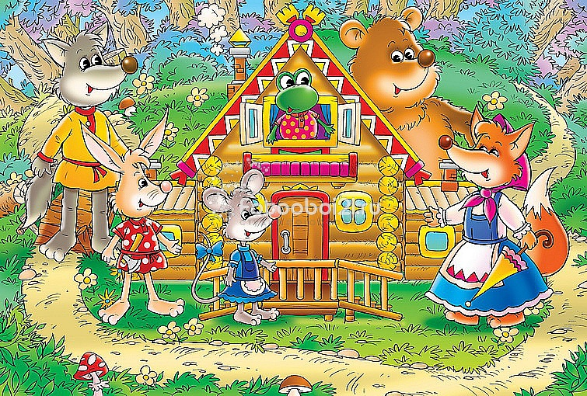
Теремок

Slide 6
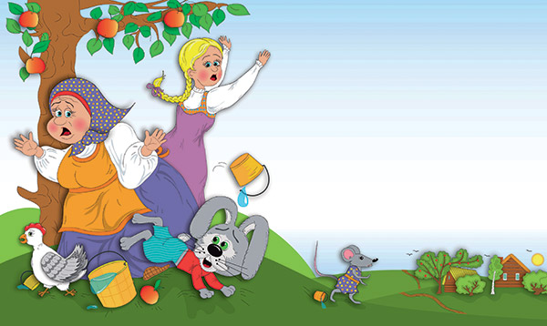
У страха глаза велики

Slide 7
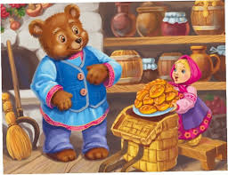
Маша и медведь

Slide 8
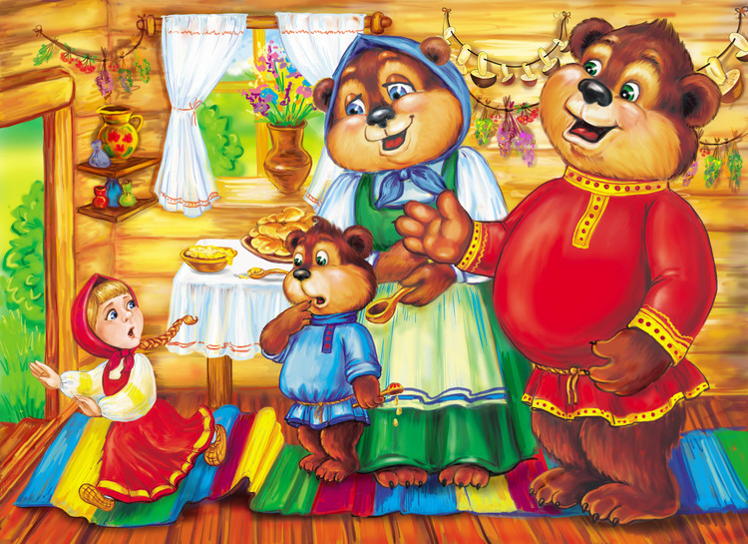
Три медведя

Slide 9
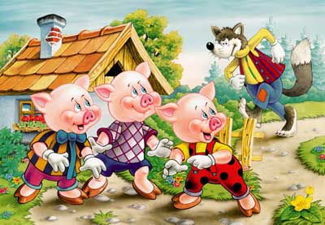
Три поросенка

Slide 10
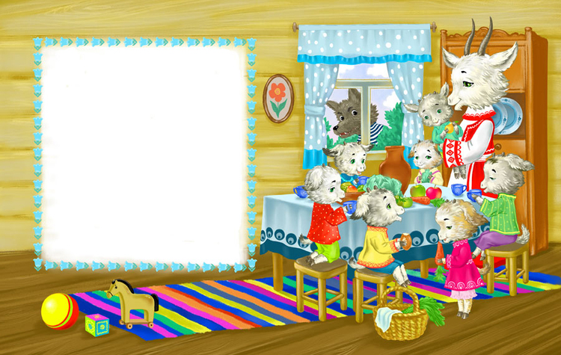
Волк и семеро козлят

